Slide 1
組織構造がハラスメントに与える影響
三橋ゼミ4期生
高橋佳大
富塚友一朗
西川知孝

Slide 2

就活マウント
学歴マウント
マウント
留学マウント
課題マウント
忙しい
マウント

Slide 3
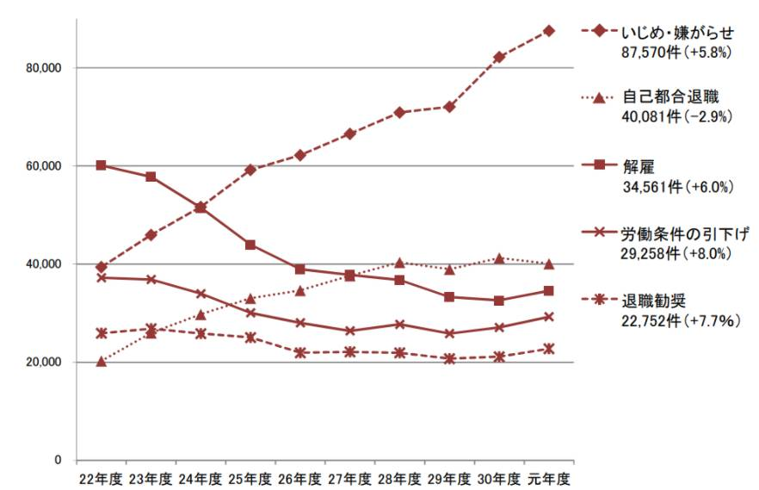
ハラスメントは年々増加している
重要性・意義
個別労働紛争相談の件数
出所：「民事上の個別労働紛争 主な相談内容別の件数推移データ」企業法務の法律相談サービス, 2022年6月11日閲覧, https://kigyobengo.com/news/press-release/8402/attachment/labor-dispute-data

Slide 4

賠償額は高い
重要性・意義
30万円〜100万円
1億9000万ドル（約212億円）
出所：「セクハラ訴訟、北米トヨタ和解、賠償請求の元秘書と。」『日本経済新聞』2006年8月5日

Slide 5
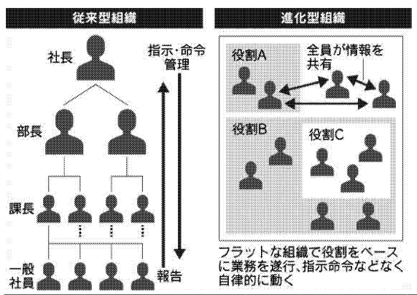
フラットな組織づくりが進んでいる
ハラスメントの要因
54％の企業が
復元力の高い組織づくりには
「フラットな組織づくり」
が必要であると回答した
出所：井上孝之「100年企業もフラットな組織」『日本経済新聞』2020年10月16日

Slide 6





フラットな組織では力を顕示しにくい
ハラスメントの要因
×

Slide 7

フラットな組織では力を顕示しにくい
ハラスメントの要因

Slide 8


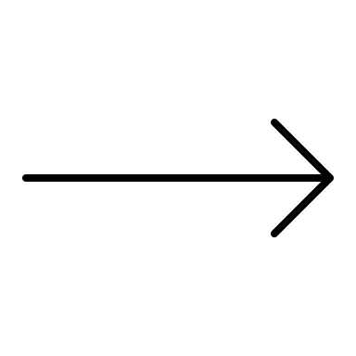


フラットな組織ほど、ハラスメントは増加する
仮説
フラットな組織
ハラスメント
×
＋

Slide 9
データの妥当性
データ・ソース
出所 | National Organizations Survey (NOS)
調査期間 | 2002年10月24日〜2003年5月16日
対象企業 | アメリカの企業
調査方法 | 電話でのインタビュー, メールでのアンケート
対象企業の選び方 | アメリカ全土の企業のうち、回答があった企業
サンプル数 | 516
研究目的 | 企業組織の構造が企業の業績や生産性に与える影響
調査方法 | 電話でのインタビュー, メールでのアンケート

Slide 10

ハラスメントの件数や有無
従属変数
件数
身体的暴行
頻度
セクシャル・ハラスメント
言葉の暴力
いじめ
○
有無（ダミー変数）
セクシャル・ハラスメント
年齢差別
障がい者差別
×

Slide 11
組織の階層構造
独立変数
❓
組織階層の数
……………..

Slide 12
ハラスメントの件数や有無に影響を与える変数
コントロール変数
営利・非営利企業
企業の形態
従業員数
女性社員の割合
雇用保障（職業の安定性）
ハラスメント対策
問題を解決する手続きの有無
セクハラを報告できる手続きの有無
ハラスメントをする可能性が低い人の採用
従業員の安全の責任を負う機関の有無
差別解消を担う機関の有無
出所：三崎秀央・上野山達哉「組織的公正に影響を与える要因に関する国際比較：日中企業の比較」商学論集 第77巻第2号, 2009年3月

Slide 13
最小二乗法を使用して、回帰分析をした
検証方法
モデル1
身体的暴行
組織階層の数
コントロール変数
従属変数
独立変数
営利・非営利企業
企業の形態
従業員数
女性社員の割合
雇用保障
ハラスメント対策
問題解決の手続
採用
責任を負う機関
差別解消促す機関
=
+
モデル2
セクハラの頻度
組織階層の数
コントロール変数
従属変数
独立変数
営利・非営利企業
企業の形態
従業員数
女性社員の割合
雇用保障
ハラスメント対策
問題解決の手続
採用
責任を負う機関
差別解消促す機関
セクハラ報告手続
=
+

Slide 14
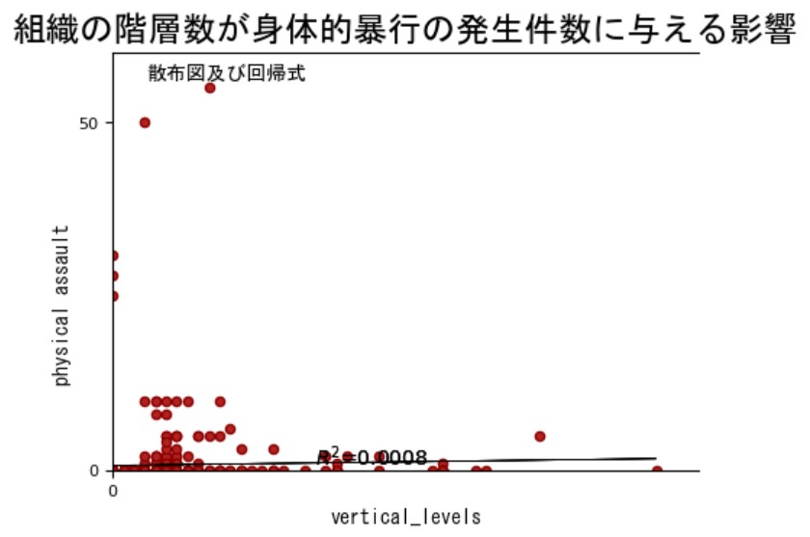
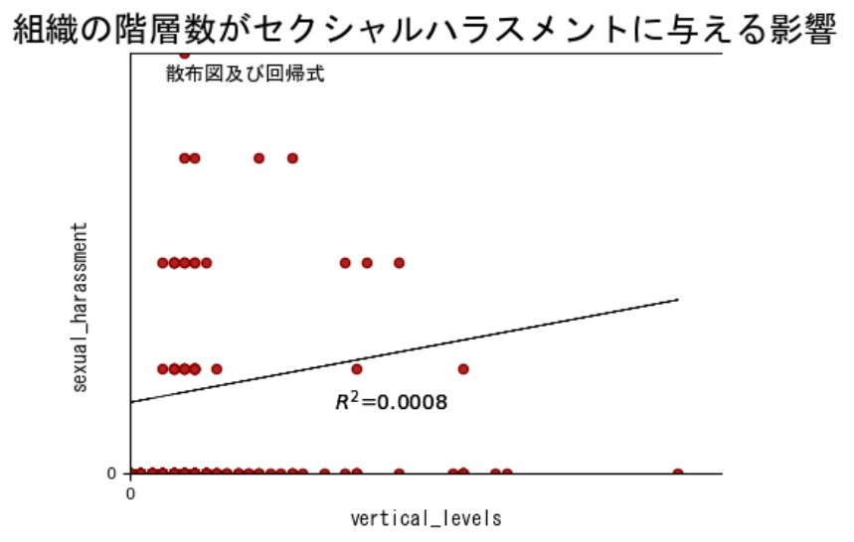
2変数間の関係
結果
モデル1
モデル2

Slide 15
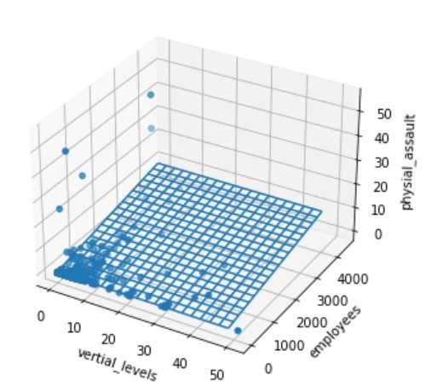
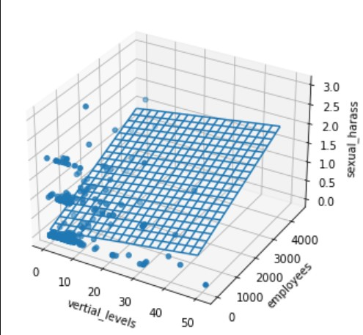
企業の規模をコントロールした
結果
モデル1
モデル2

Slide 16
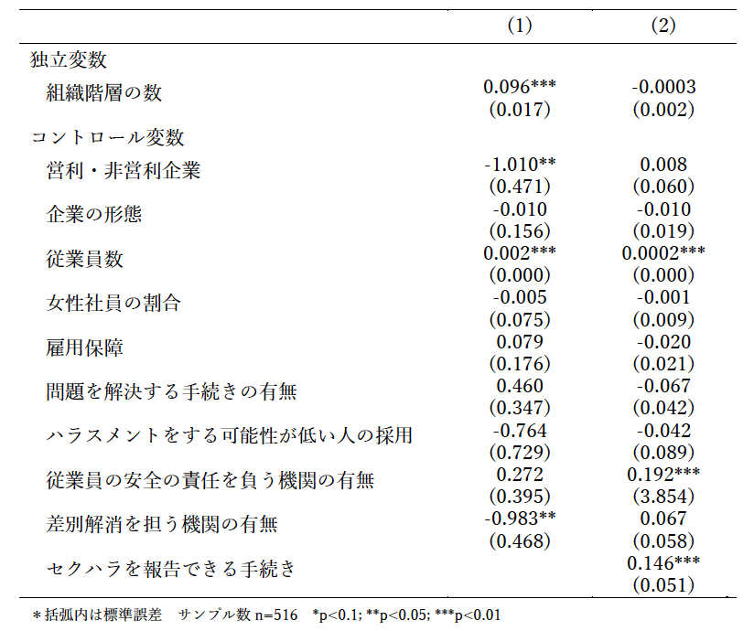
仮説は支持されなかった
結果
モデル1
組織階層が10個増えると、身体的暴行の件数が0.96件（約1件）増える
モデル2
組織階層が10000個増えると、セクシャル・ハラスメントの頻度は1段階、小さくなる
＊1: Never, 2: Rarely, 3: Sometimes, 4: Often

Slide 17
先行研究と整合的な結果が得られた
考察
モデル1
性格などの個人的特性に焦点を当てた先行研究
身体的暴力に関する先行研究は見つけられなかった
組織構造で説明した先行研究
×
モデル2
→新規性
「権力を持っている人はセクハラしやすい」という証拠はない
Limitaions
セクハラの有無は
業界
国の文化
によって異なる
出所：大野丸博「メタ分析によるセクハラ大学教授の平均年齢と身分の推定」京都社会学年報, 2020年12月25日
Notes:
新規性はあるが、説得力を持たせるためには、業界などの分析必要だよね！

Slide 18
ご清聴ありがとうございました

Slide 19
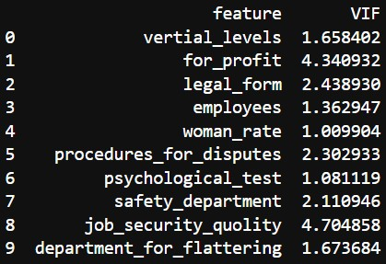
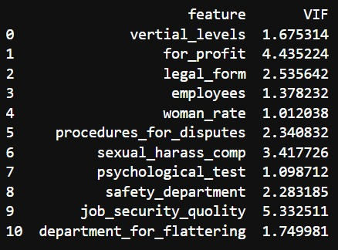
Appendix
モデル1
モデル2

Slide 20
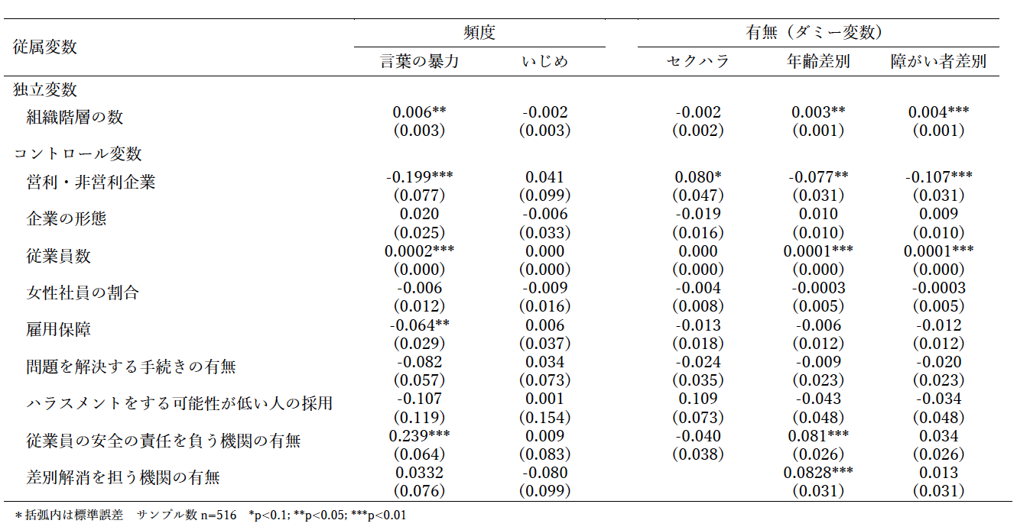
Appendix

Slide 21
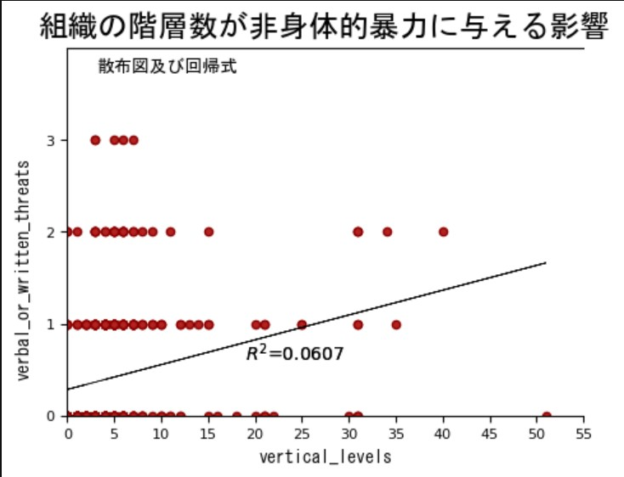
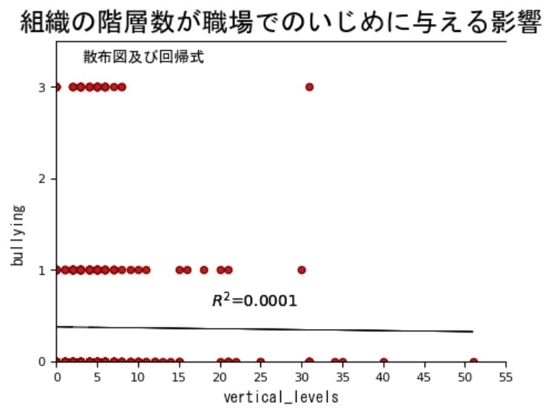
Appendix

Slide 22
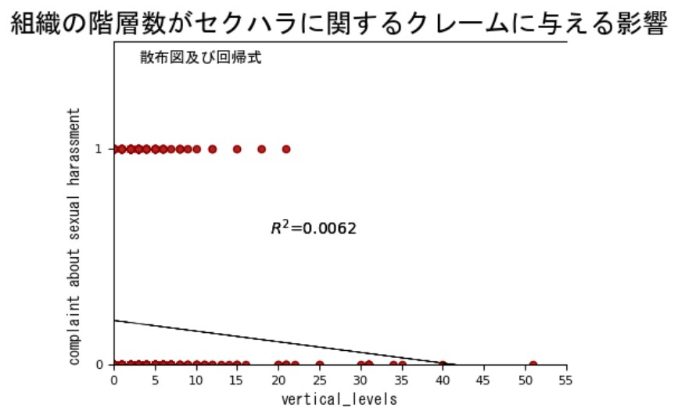
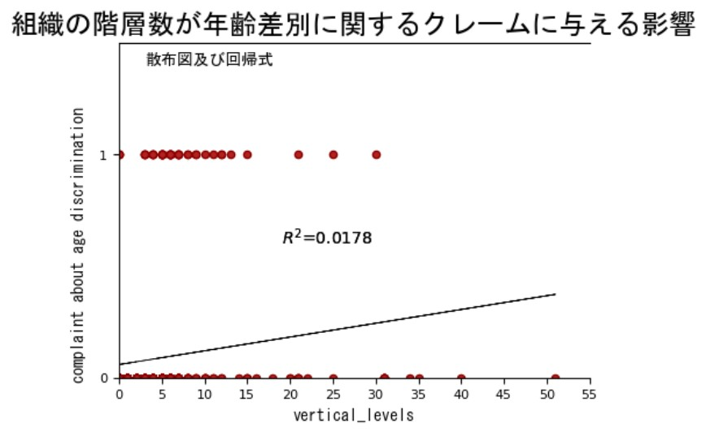
Appendix

Slide 23
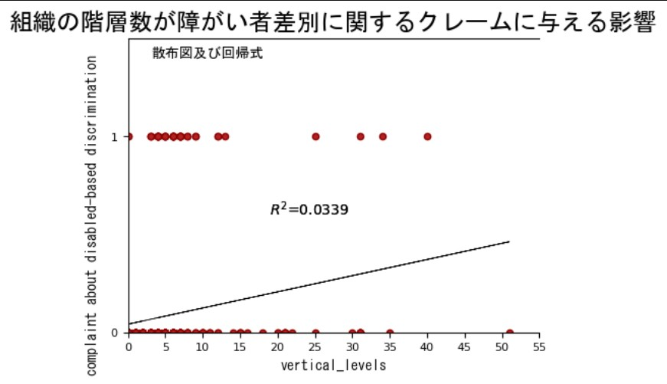
Appendix

